Slide 1
Von der Semantik zur Pragmatik
Einführung in die Semantik und Pragmatik
Stefan Hartmann
hartmast@hhu.de

Slide 2
Überblick
Zusammenfassung der wichtigsten Punkte aus dem Semantik-Teil der Vorlesung
Abgrenzung Semantik und Pragmatik
Appetizer für den Pragmatik-Teil

Slide 3
Semantik in a nutshell
Wichtige Termini (I)
Intension: deskriptive Bedeutung eines Begriffs; entspricht den semant. Merkmalen, die ihn charakterisieren (z.B. Bundeskanzler: Regierungschef, hat Richtlinienkompetenz, .....)
Extension: Klasse der Elemente, die ein sprachlicher Ausdruck bezeichnet (z.B. Präsident der USA: Joe Biden)
Prädikat: Konzept, das auf ein oder mehrere Argumente angewendet wird – z.B. Elke lacht: lachen(Elke)
Prädikation: sprachlicher Ausdruck, der auf eine Proposition referieren kann (der Stift schreibt / zerbricht / ...)

Slide 4
Semantik in a nutshell
Wichtige Termini (II)
Referenz: Eigenschaft von Ausdrücken, auf etwas referieren zu können.
Referent: Die Entität, auf die referiert wird.
Denotat(ion): "Relation zwischen einem sprachlichen Ausdruck und den Dingen in der Welt, die er bezeichnet." (Meibauer et al. 2015)
Konnotat(ion): "Allgemeiner, sozial und kulturell festgelegter Bedeutungsaspekt, der Teil der wörtlichen Bedeutung eines lexikalischen Ausdrucks ist und oft pejorativen Charakter hat" (Meibauer et al. 2015), z.B. Weib, Köter (vs. neutral Frau, Hund)

Slide 5


Semantik vs. Pragmatik
Wh.: Klassische Unterscheidung nach Morris
One may study the relations of signs to the objects to which the signs are applicable. [...] [T]he study of this dimension will be called semantics. Or the subject of study may be the relation of signs to interpreters. [...] [T]he study of this dimension will be named pragmatics« (Morris 1938: 6).
[ˈkat͡sə]

Slide 6
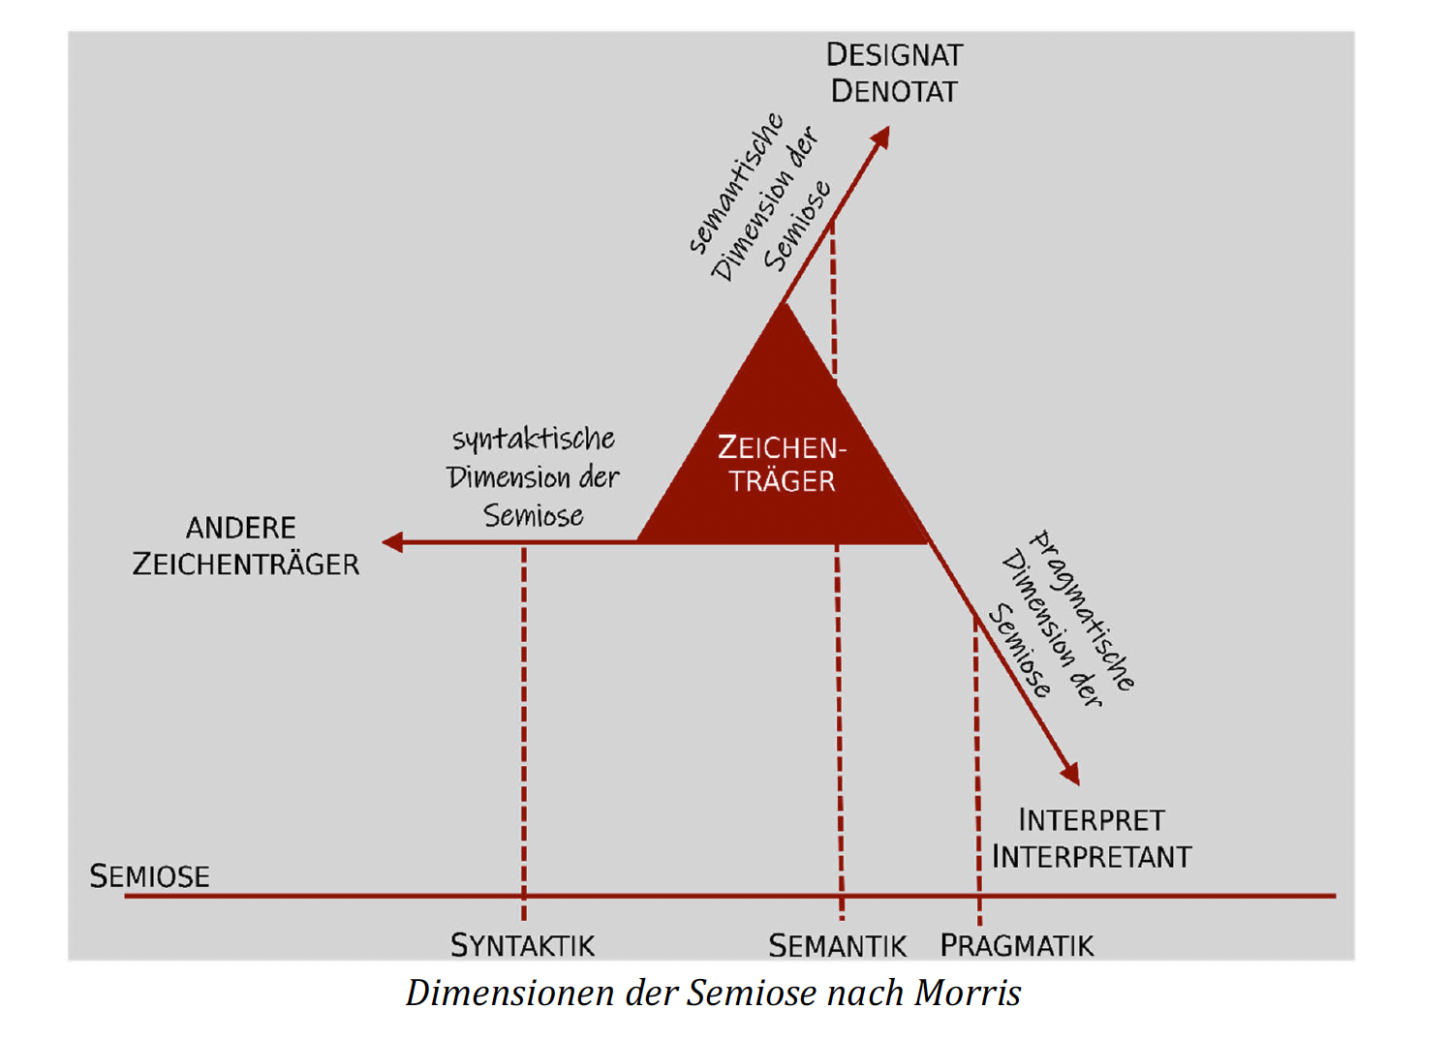
Semantik vs. Pragmatik
Morris (1938)
"It is a sufficiently accurate characterization of pragmatics to say that it deals with the biotic aspects of semiosis, that is, with all the psychological, biological, and sociological phenomena which occur in the functioning of signs" (Morris 1938: 108, Hervorh. S.H.).
Notes:
Semiose bezeichnet nach Morris den Prozess, in dem etwas als Zeichen fungiert. Morris geht von der Trias Syntax – Semantik – Pragmatik aus, die die (sprachliche) Semiose konstituiert. Morris: „Die Semantik behandelt die Beziehung der Zeichen zu ihren Designaten und darum zu den Objekten, die sie denotieren oder denotieren können.“

Slide 7
Semantik vs. Pragmatik
Semiose nach Morris
1. Das, was als Zeichen wirkt, ist der Zeichenträger.
2. Das, worauf das Zeichen referiert, ist das Designat.
3. Der Effekt oder das Verhalten, den das Zeichen in Rezipient*innen auslöst, heißt Interpretant.
4. Dazu kommen noch die Interpret*innen selbst.

Slide 8
Semantik vs. Pragmatik
Semiose nach Morris
1. Das, was als Zeichen wirkt, ist der Zeichenträger.
2. Das, worauf das Zeichen referiert, ist das Designat.
3. Der Effekt oder das Verhalten, den das Zeichen in Rezipient*innen auslöst, heißt Interpretant.
4. Dazu kommen noch die Interpret*innen selbst.

Slide 9
Morris zu Semantik und Pragmatik
„Die Semantik behandelt die Beziehung der Zeichen zu ihren Designaten und darum zu den Objekten, die sie denotieren oder denotieren können.“
Unter Pragmatik verstehen wir die Wissenschaft von der Beziehung der Zeichen zu ihren Interpreten. [...] Da zu den meisten, wenn nicht allen Zeichen lebende Organismen als Interpreten gehören, kann man die Pragmatik hinreichend genau mit den Worten charakterisieren, daß sie sich mit den lebensbezogenen Aspekten der Semiose beschäftigt, d. h. mit allen psychologischen, biologischen und soziologischen Phänomenen, die im Zeichenprozeß auftauchen

Slide 10

Semantik und Pragmatik
Klassische Abgrenzung: Grice
Sprecherbedeutung
!
was gesagt wird
was implikatiert wird
konversationelle
Implikatur
konventionelle
Implikatur
Notes:
Though Grice never quite puts it in these terms, the distinction in (5) between “what is said”
and “what is implicated” might be taken to reflect the Gricean division between semantics
and pragmatics (Saaed 2015)

Slide 11
Semantik und Pragmatik
Gazdar (1979)
Pragmatics = Semantics – truth conditions
pragmat.
Bedeutungs-
aspekte
Wahrheits-
bedingungen
Bedeutung
Notes:
(modifiziert nach Kasper 2020:) Nach diesem Vorschlag behandelt die Semantik die kontextunabhängige oder wörtliche Bedeutung von sprachlichen Ausdrücken. Das ist Teil der Bedeutung, die durch sogenannte Wahrheitsbedingungen abgedeckt ist. Die wörtliche oder kontextunabhängige Bedeutung eines Satzes ist danach die Menge der Situationen, in denen er wahr ist. Anders formuliert: Sie kennen die Bedeutung eines kontextlosen Satzes, wenn Sie sagen können, wie Situationen aussehen müssen, in denen er wahr ist. Wenn der Satz lautet Das neue Video ist hochgeladen, dann wissen Sie ohne jegliche Kontextkenntnisse, dass dieser Satz wahr ist, wenn in dem gegebenen Diskurs ein bestimmtes, bereits vorerwähntes oder irgendwie erschließbares Video auf einen nicht näher spezifizierten Server elektronisch übertragen wurde. Die Pragmatik behandelt dann die Bedeutungsanteile, durch die die kontextunabhängige Bedeutung im Kontext erweitert (Auflösung von Unterspezifikation) oder verändert (Illokution, Deixis) wird. In Bezug auf den Satz Das neue Video ist hochgeladen würden dazu all die Bedeutungsspezifikationen gehören, die für Sie erschließbar machen, wer das sagt, wer dadurch adressiert ist, um welches Video es sich handelt, in welchem Sinne und in Bezug auf welche Zeitreferenz er neu ist, was diese Information Ihnen sagen soll – bspw. dass Sie damit aufgefordert werden, das Video anzuschauen – und anderes.

Slide 12
Semantik und Pragmatik
Gazdar (1979)
👉
Die Hand zeigt nach rechts.
ist wahr gdw die Hand nach rechts zeigt
(in 3D jedoch abhängig von der Perspektive...)

Slide 13
Semantik und Pragmatik
Historische Einordnung
in der Entstehung von Semantik und Pragmatik als ling. Teildisziplinen spielte v.a. Sprachphilosophie eine zentrale Rolle
Recanati (2006) unterscheidet dabei zwei Strömungen:
"ideal language philosophers": Gottlob Frege, Bertrand Russell, Rudolf Carnap, Alred Tarski – sie nahmen eine logisch-mathematische Perspektive ein und waren nur bedingt an der (defektiven) natürlichen Sprache interessiert
"ordinary language philosophers": John L. Austin, später Wittgenstein, zudem auch Grice, der allerdings beide Konzepte für kompatibel erachtete – sie mahnten eine deskriptive Perspektive auf natürl. Sprache an und waren der Auffassung, dass der logische Ansatz wichtige Merkmale natürl. Sprachen eher verschleiert

Slide 14
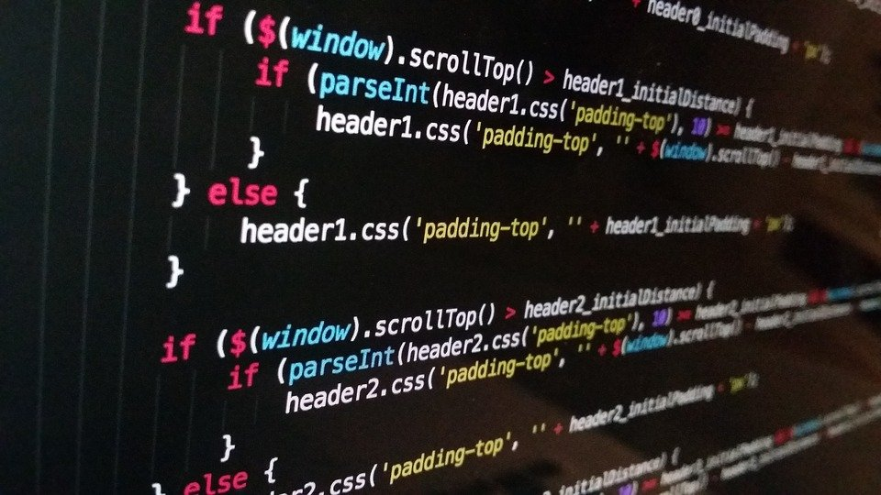
Semantik und Pragmatik
Historische Einordnung
ideal(isiert)e Sprache
"gewöhnliche" Sprache
bla bla bla

Slide 15
Semantik und Pragmatik
Beispiele für Abgrenzungsprobleme
Konjunktionen: Der Wärter ließ die Tür offen und der Gefangene konnte fliehen. +> 'und als Resultat konnte der Gefangene fliehen'
Deiktische Ausdrücke: Hast du das gesehen?
Definite Beschreibungen: die beste österreichische Schriftstellerin
Metapher und Metonymie: Bayern prescht vor, aber NRW zögert

Slide 16
Semantik und Pragmatik
Beispiele für Abgrenzungsprobleme
unartikulierte Konstituenten:
Paracetamol ist besser. (als was?)
Sie ist bereit. (Wofür?)
Genitivkonstruktionen: sein neues Buch 'das Buch, das er besitzt' vs. 'das Buch, das er geschrieben hat'
Nominalkomposita: Kinderschnitzel, Lebkuchenhaus
Adjektive: groß (Peter ist groß vs. diese Amöbe ist groß)
Geschmacksprädikate: Lasagne ist lecker, Robert Pattinson ist hübsch
Expressiva: dieser verdammte Kater
Perspektivierung: das Buch liegt links
→ in allen Fällen: semantische Unbestimmtheit

Slide 17
Semantik und Pragmatik
Abgrenzungsprobleme
Gutzmann & Schumacher (2018: 490) unterscheiden semantische und pragmatische Ansätze, um das Problem der semantischen Unbestimmtheit zu lösen:
Semantische Ansätze
Wörter haben eine feste, wörtliche Bedeutung, nur wird ihre Bedeutung wesentlich komplexer und reichhaltiger, genauso wie der Prozess der Bedeutungskomposition.
Pragmatische Ansätze
Die konkrete Wortbedeutung eines Ausdrucks wird im Kontext generiert.

Slide 18
Semantik und Pragmatik
Semant. Unbestimmtheit: Semantische Ansätze
nehmen reichhaltige Bedeutungsrepräsentationen an
dadurch kann Flexibilität von Wortbedeutungen erfasst werden, gleichzeitig können konkrete Beschränkungen für mögliche Bedeutungen formuliert werden
z.B. Modell des generativen Lexikons von James Pustejovsky:
nimmt an, dass mit einem Ausdruck sog. Qualia-Eigenschaften assoziiert sind
so kann Genitivrelation in Danielas Auto auf Qualia-Eigenschaften wie TELISCH ('das Auto, das Daniela fährt') oder AGENTIVISCH ('das Auto, das Daniela entwickelt') zugreifen

Slide 19
Semantik und Pragmatik
Semant. Unbestimmtheit: Pragmatische Ansätze
Gutzmann & Schumacher (2018) unterscheiden drei Ansätze (vgl. auch Jaszczolt 2012):
Semantischer Minimalismus: hält die Diskrepanz zwischen der sprachlich kodierten und kompositionell berechenbaren Bedeutung und der Ebene des Gesagten möglichst minimal – wörtl. Bedeutung sollte möglichst frei von pragmat. Inferenzen sein
Synkretismus: unterscheidet zwei Ebenen des what is said, eine "minimalistische" und eine pragmatisch angereicherte, z.B. Danielas Auto ist schnell min: 'Daielas Auto ist schnell' prag: 'Danielas Auto ist schnell für normale Autos'
Kontextualismus: lehnt Annahme einer minimalen Ebene des Gesagten ab, somit von einer reichhaltigen, bereits durch kognitive Prozesse angereicherten semantischen Repräsentation des Gesagten aus

Slide 20
Semantik und Pragmatik
Semantische Unbestimmtheit: Pragmatische Ansätze
in den pragmatischen Ansätzen entstehen vollständige Propositionen, indem die sprachliche Bedeutung (i.e.S., also kontextfreie Bedeutung) kontextspezifisch "vervollständigt" wird – Recanati (z.B. 2004) spricht hier auch von Sättigung

Slide 21
Semantik und Pragmatik
Minimalismus
Synkretismus
Kontextualismus
sprachl. Bedeutung
sprachl. Bedeutung
sprachl. Bedeutung
Sättigung
Sättigung
Sättigung &
andere
pragmat.
Prozesse
what is said_{min}
what is said_{min}
andere prmäre
semant. Prozesse
SEM
sekundäre
pragmat.
Prozesse
PRAG
what is said_{prag}
what is said_{prag}
sekundäre
pragmat.
Prozesse
sekundäre
pragmat.
Prozesse
Sprecherbedeutung
Sprecherbedeutung
Sprecherbedeutung

Slide 22
Semantik und Pragmatik
Lässt sich Grenzziehung empirisch fundieren?
Gutzmann & Schumacher (2018) verweisen auf experimentelle Methoden, die dazu beitragen können, die Frage nach der Abgrenzung von Semantik und Pragmatik zu klären
allerdings: es gibt keine unmittelbar offensichtlichen (z.B. neuronalen) Korrelate für semantische und pragmatische Eigenschaften
theory-of-mind-Fähigkeit in diesem Zusammenhang interessant:
Kinder erwerben graduell die Fähigkeit, z.B. die Perspektive von anderen zu übernehmen – in manchen Fällen bleibt diese Fähigkeit jedoch (z.B. durch bestimmte kognitive Einschränkungen) gestört. → eingeschränkte Fähigkeit zu pragmatischen Schlussprozessen?
experimentell-pragmatische Studien z.B. zu skalaren Implikaturen

Slide 23
Semantik und Pragmatik
Finden Sie diesen Satz akzeptabel?
Alle Elefanten haben einen Rüssel.

Slide 24
Semantik und Pragatik
Lässt sich die Grenzziehung empirisch fundieren?
a. Einige Elefanten haben Rüssel.
b. Einige, vielleicht auch alle Elefanten haben Rüssel.
c. Einige, aber nicht alle Elefanten haben Rüssel.
zwei Gruppen von Urteilen bei Versuchsteilnehmenden:
einige akzeptieren die "logisch-semantische" Lesart b
andere ziehen die Implikatur in c
pragmatische Interpretation in c evoziert längere Reaktionszeiten als "logisch-semantische" in b (Noveck & Posada 2003)

Slide 25
Semantik und Pragmatik
Cruse (1986): Deskriptive / nicht-deskriptive Bedeutung
Dimensionen deskriptiver (propositionaler) Bedeutung:
Qualität: Es ist kein Fisch, sondern ein Säugetier.
Intensität: Es war nicht nur groß, sondern riesig.
Spezifizität: Es ist ein Tier, genauer gesagt ein Hund
Vagheit: Ich sehe einen Kreis.
Basalität (vgl. basic-level categories): Klavier vs. Instrument/Steinway
Perspektive: hier vs. dort
Notes:
Qualität: ontolog. Typen, z.B. THING QUALITY QUANTITY PLACE TIME STATE PROCESS EVENT ACTION
RELATION MANNER
es ist ein Hund impliziert (in eine Richtung) es ist ein Tier

Slide 26
Semantik und Pragmatik
Cruse (1986): Deskriptive / nicht-deskriptive Bedeutung
Dimensionen nicht-deskriptiver (non-propositionaler) Bedeutung:
Expressivität: Fuck!
Register, mit den Unterkategorien
Feld: der Bereich, in dem der Diskurs stattfindet, z.B. wiss. Fachkommunikation vs. Laiengespräch
Modalität: verschiedene "Kanäle", in denen Kommunikation stattfinden kann, z.B. gesprochene und geschriebene Modalität
Stil: Formalität/Informalität einer Äußerung (entschlafen vs. abnippeln)
Notes:
Natürlich könnte man hier noch weitere Dimensionen hinzufügen, Cruse belässt es jedoch bei diesen beiden.

Slide 27
Semantik und Pragmatik
Was gehört zur Pragmatik?
Ariel (2010) schlägt kriterienbasierten Pragmatikbegriff vor, zentrales Kriterium: Code vs. Inferenz
Bedeutungen, die kodiert sind, also konventionell mit einem bestimmten sprachlichen Ausdruck verknüpft, sind unter grammatischem Aspekt zu behandeln
Bedeutungen, für deren Prozesse kontextuelle Inferenzen (Schlussprozesse) nötig sind, gehören in die Pragmatik

Slide 28
Was ist Pragmatik?
Gegenstand
„Pragmatics is a general functional perspective on (any aspect of) language, i.e. (...) an approach to language which takes into account the full complexity of its cognitive, social, and cultural (i.e. ‚meaningful‘) functioning in the lives of human beings.“ (Verschueren 1995, zit. nach Meibauer 2001)
"Pragmatics is concerned with speaker meanings, and explores how speakers express and hearers infer meanings that go beyond the usual meanings of the signals involved." (Cummins 2019: 13)
Die Pragmatik beschäftigt sich mit dem Hervorbringen und dem Verstehen von Bedeutung im Kontext.

Slide 29
Pragmatiktheorien
... versuchen das Verhältnis zwischen den unterschiedlichen Bedeutungen von „Bedeutung“ auszuloten
... versuchen zu erklären, wie wir Sprache verstehen und gebrauchen
... versuchen zu erklären, warum wir auch das verstehen, was nicht gesagt worden ist.

Slide 30
Pragmatiktheorien
Grobe Untergliederung
Griceanische Ansätze
Bedeutungsminimalismus
Neo-Griceanische Ansätze
Relevanztheorie
Kontextualismus
Notes:
sowohl die Neo-Griceanischen Ansätze als auch die Relevanztheorie nehmen Bezug auf die Griceschen Kommunikationsmaximen. Während Neo-Griceanische Ansätze sie weiterentwickeln, grenzt sich die Relevanztheorie davon ab. Sie argumentiert gegen die zentrale Rolle des Kooperationsprinzips und sieht stattdessen Relevanz als bestimmenden Faktor.

Slide 31
Kooperationsprinzip nach Grice
Kooperationsprinzip
Quantität
Qualität
Relation
Modalität
Kategorien
Konversationsmaximen

Slide 32
Semantik und Pragmatik
Kontextualismus: Neo-Griceanische Ansätze
Laurence Horn (z.B. 1984) überführt Gricesche Maximen in zwei einfache Prinzipien:
Q-Prinzip: Mache deinen Beitrag ausreichend informativ (sufficient); sage so viel wie du kannst (soweit es das R-Prinzip erfordert)
R-Prinzip: Mache deinen Beitrag notwendig; sage nicht mehr, als du sagen musst (in Anbetracht des Q-Prinzips)
Qualität/Quantität
Relevanz

Slide 33
Semantik und Pragmatik
Kontextualismus: Neo-Griceanische Ansätze
Levinsons I- und M-Heuristik:
I-heuristic
Speaker: Do not say more than is required (bearing in mind the Q-heuristic)
Addressee: What is said simply is meant to be interpreted stereotypically.
M-heuristic
Speaker: Do not use an unusual expression without reason.
Addressee: What is said in an unusual way signals an unusual situation.

Slide 34
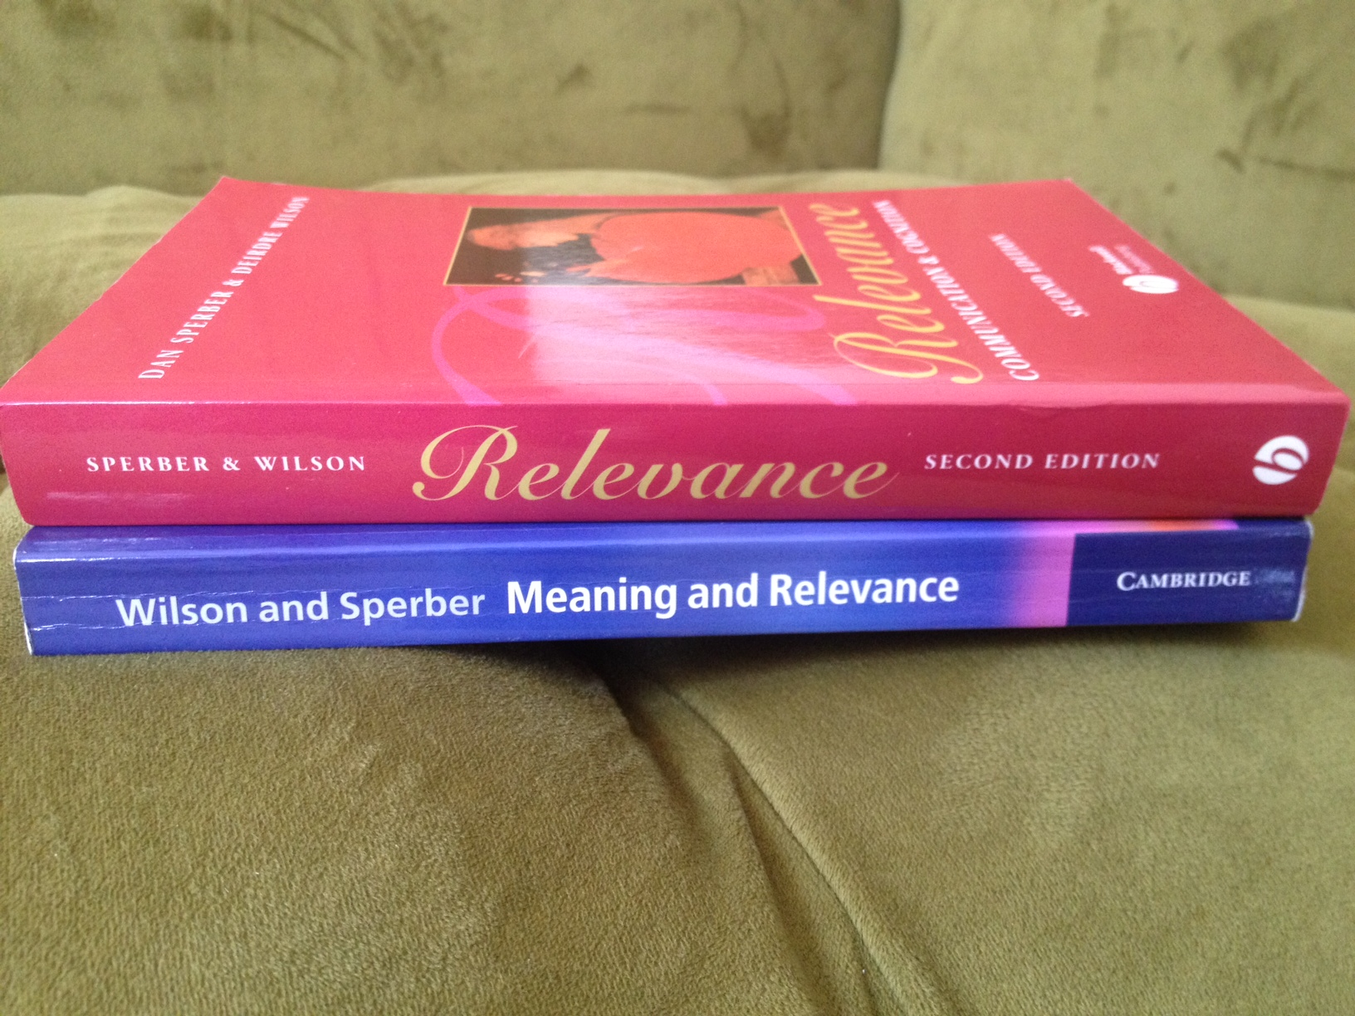
Semantik und Pragmatik
Kontextualismus: Relevanztheorie
entwickelt von Dan Sperber und Deirdre Wilson
Relevanz als zentrale Kategorie
Relevanz bemisst sich nach Sperber & Wilson am kognitiven Effekt und am Verarbeitungsaufwand:
Je größer der positive kognitive Effekt eines Stimulus, desto relevanter ist er
Umgekehrt wirkt sich ein hoher Verarbeitungsaufwand negativ auf die Relevanz eines Stimulus aus

Slide 35



Semantik und Pragmatik
Kontextualismus: Relevanztheorie
Unter einem positiven kognitiven Effekt verstehen sie dabei, dass die Verarbeitung des Stimulus zu einer neuen Annahme über die Wirklichkeit führt
CHEM-TRAILS!!!11elf
Ach so,
Kondens-
streifen...
Notes:
"A positive cognitive effect is a worthwhile difference to the
individual’s representation of the world: a true conclusion, for example. False
conclusions are not worth having; they are cognitive effects, but not positive
ones" (Wilson & Sperber 2004)

Slide 36
Semantik und Pragmatik
Kontextualismus: Relevanztheorie
Kognitives Prinzip der Relevanz: Die menschliche Kognition ist auf Relevanzmaximierung ausgerichtet
"human cognition tends to be geared to the maximisation of the cumulative relevance of the inputs it processes" (Sperber & Wilson 1995: 261)
S&W gehen davon aus, dass unsere Kognition sich evolutionär so entwickelt hat, dass sie tendenziell (!) die relevantesten Stimuli "herauspicken", also diejenigen mit dem optimalen "Kosten-Nutzen-Verhältnis" zwischen Verarbeitungsaufwand und Informativität

Slide 37
Semantik und Pragmatik
Kontextualismus: Relevanztheorie
Sprache als Beispiel für ostensiv-inferenzielle Kommunikation
ostensiv-inferenzielle Kommunikation verfolgt immer zwei Zielsetzungen parallel:
Zielsetzung der Information: Rezipient*innen sollen über etwas informiert werden.
Zielsetzung der Kommunikation: Rezipient*innen sollen über die eigene Zielsetzung der Information informiert werden. (Ostension)
→ "signalling signalhood" (Scott-Phillips et al. 2009)

Slide 38



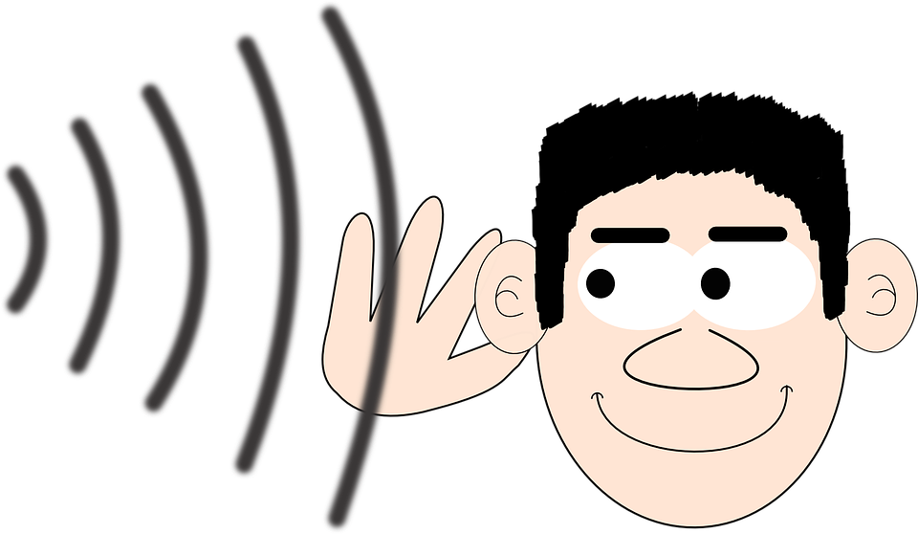
Semantik und Pragmatik
Kontextualismus: Relevanztheorie
Ostension: das Signal, dass die Sprecherin etwas mitzuteilen hat
Inferenz: der logische Prozess, mit dem ein Hörer die Bedeutung ableitet.
Inferenz
Ostension

Slide 39
Semantik und Pragmatik
Kontextualismus: Relevanztheorie
Kommunikatives Prinzip der Relevanz: Jeder ostensive Stimulus bringt die Annahme seiner eigenen optimalen Relevanz mit sich.
Die Annahme der eigenen optimalen Relevanz beinhaltet zweierlei:
Der ostensive Stimulus ist relevant genug, dass sich der Verarbeitungsaufwand für die Rezipient*innen lohnt.
Es ist der relevanteste Stimulus vor dem Hintergrund der Fähigkeiten und Präferenzen der Kommunizierenden.

Slide 40
Semantik und Pragmatik
Kontextualismus: Relevanztheorie
Beispiel:
Wie ist die neue Pizzeria?
- Die Köche sind alle Italiener.
indirekter Sprechakt → mögliche Schlussfolgerungen:
Italiener machen besonders gute Pizza
S will sich aus Höflichkeit nicht zur Qualität äußern
Gegenüber einer direkten Antwort ist diese insofern relevanter, als sie potentiell mehr Information vermittelt, auch wenn der Verarbeitungsaufwand ggf. höher ist

Slide 41
Semantik und Pragmatik
Kontextualismus: Relevanztheorie
einige der bei Grice über die vier Maximen erklärten Inferenzen lassen sich laut S&W über Relevanz erklären:
Ich habe schon ein Drittel des Aufsatzes geschrieben.
+> 2/3 sind noch ungeschrieben, andernfalls hätte S eine andere Äußerung gewählt
bei Grice lässt sich das mit der Maxime der Modalität und/oder Quantität erklären, bei S&W ist es direktes Ergebnis des Relevanzprinzips: wenn S schon mehr geschrieben hat, verletzt die Äußerung die Annahme der eigenen optimalen Relevanz.

Slide 42
Semantik und Pragmatik
Relevanztheorie vs. Griceanische Ansätze
Worin sehen S&W den Vorteil ihres Ansatzes gegenüber Griceanischen Ansätzen?
er erklärt Parallelen zwischen ostensiver und nicht-ostensiver Kommunikation: z.B. Schweigen als Antwort kann nach Gricescher Maxime der Quantität nur als Unwillen, nicht als Unfähigkeit, zu antworten interpretiert werden
er bedarf keines Kooperationsprinzips – während Kooperation in der Kommunikation üblich ist, ist sie nicht essentiell (vgl. Lügen etc.)
unterschiedliche Verwendungsweisen (vage Verwendungen, Metapher, Übertreibung) können als alternative Wege zu optimaler Relevanz interpretiert werden, ohne dass man eine "maxim of truthfulness" annehmen müsste, wonach alle drei in derselben Weise Konversationsmaximen verletzen.

Slide 43
Semantik und Pragmatik
Kontextualismus: Relevanztheorie
Verstehensprozess nach der Relevanztheorie:
Rezipient*in folgt im Verstehensprozess dem Pfad des geringsten Aufwands: Interpretative Hypothesen (z.B. Desambiguierungen, Referenzauflösungen, Implikaturen etc.) werden in der Reihenfolge ihrer (kognitiven) Zugänglichkeit überprüft
Wenn die Relevanzerwartungen erfüllt sind, endet der Verstehensprozess
d.h. bei der ersten Interpretation, die die Relevanzerwartungen erfüllt, beendet die Rezipient*in den Interpretationsprozess, da nicht mit mehr als einer (intendierten) Interpretation zu rechnen ist
Sprachliche Äußerungen werden also nicht "vollständig" auf ihre Relevanz geprüft. Interpretationsprozesse enden vielmehr, wenn Äußerungen als relevant genug klassifiziert wurden.
Notes:
Zum Beispiel: Bei der vielzitierten Äußerung "es zieht" werde ich den Interpretationsprozess bei der Interpretation als reine Feststellung beenden, wenn der Kontext das hergibt – beispielsweise wenn die Sprecherin gerade jemand gefragt hat, ob es zieht oder nicht. Wenn die Sprecherin den Satz unaufgefordert äußert, werde ich weiter überlegen, was sie mir damit sagen will: Warum ist gerade diese Äußerung der "relevanteste Stimulus vor dem Hintergrund der Fähigkeiten und Präferenzen" der an der Kommunikation Beteiligten? Daraus kann ich dann die Inferenz ableiten, dass S mir zu verstehen geben will, doch bitte das Fenster zu schließen. Hier kann der Interpretationsprozess enden, und ich muss nicht noch jede Menge andere Möglichkeiten ausloten, warum die Äußerung jetzt relevant ist – beispielsweise die hypothetische Möglichkeit, dass S mit einer etwas undurchsichtigen Metapher auf den Wind der Veränderung hinweisen möchte, der uns ins Gesicht bläst.

Slide 44
Semantik und Pragmatik
Kontextualismus: Relevanztheorie
Beispiel:
A: Ich habe kein Geld für das Ticket.
B: Ich habe eine Kreditkarte,
B antwortet mit einer Assertion → A interpretiert diese unter der Annahme, dass sie dem kommunikativen Relevanzprinzip folgt → semantischer Gehalt allein scheint unzureichend, um B dazu zu bringen, diese Äußerung zu tätigen → A versucht, eine reichhaltigere intendierte Bedeutung zu inferieren → B bietet an, das Ticket für A zu bezahlen.

Slide 45
Zwischenfazit
Bedeutungsminimalismus und Kontextualismus
Minimalismus und Kontextualismus geben unterschiedliche Antworten auf die Frage nach der Abgrenzung von Semantik und Pragmatik
innerhalb des Kontextualismus geben neo-Griceanische und relevanztheoretische Ansätze unterschiedliche Antworten auf die Frage, wie genau pragmatische Effekte in der Bedeutungskonstruktion wirken
die Theorien machen auch unterschiedliche Vorhersagen, die sich mit Hilfe experimentell-pragmatischer Ansätze überprüfen lassen – dazu mehr in der entsprechenden Sitzung!

Slide 46
Cliffhanger
Was erwartet uns?
Implikaturen: Wie wir verstehen, was nicht gesagt worden ist (z.B. Es zieht +> 'Bitte schließe das Fenster')
Präsuppositionen: Was wir unausgesprochen voraussetzen, wenn wir sprachliche Äußerungen tätigen (z.B. Der König von Frankreich ist kahlköpfig >> Es gibt einen König von Frankreich; Ist Peter wieder gesund? >> Peter war krank)
Deixis und Anapher: Kannst du mir einen Kaffee mitbringen? – Ja, das mache ich gern.

Slide 47
Literatur
Ariel, Mira (2010). Defining Pragmatics. Cambridge: Cambridge University Press.
Cummins, Chris. 2019. Pragmatics. Edinburgh: Edinburgh University Press.
Gazdar, Gerald. 1979. Pragmatics. New York: AP.
Grice, H. P. 1975. Logic and conversation. In Peter Cole & Jerry L. Morgan (eds.), Syntax and semantics, vol. III, 183–198. New York: Academic Press.
Jaszczolt, Katarzyna M. 2012. Semantics/pragmatics boundary disputes. In Claudia Maienborn, Klaus von Heusinger & Paul Portner (eds.), Semantics: an international handbook of natural language meaning, vol. 3, 2333–2360. (Handbooks of Linguistics and Communication Science). Berlin, New York: De Gruyter Mouton.
Kasper, Simon. 2020. Einführung in die Semantik und Pragmatik. https://www.simonkasper.info/zur-arbeit/einf%C3%BChrung-in-die-semantik-und-pragmatik/.
Morris, Charles W. 1939. Esthetics and the theory of signs. Erkenntnis 8(1). 131–150.
Noveck, Ira A. & Andres Posada. 2003. Characterizing the time course of an implicature: An evoked potentials study. Brain and Language 85(2). 203–210.
Recanati, François. 2004. Literal meaning. Cambridge: Cambridge University Press.
Recanati, François. 2006. Pragmatics and semantics. In Laurence R. Horn & Gregory Ward (eds.), 442–462. Oxford: Blackwell.
Petruck, Miriam R.L. 1995. Frame semantics. In Jef Verschueren, Jan-Ola Östman & Jan Blommaert (eds.), Handbook of pragmatics. Amsterdam Philadelphia: Benjamins.
Scott-Phillips, Thomas C., Simon Kirby & Graham R.S. Ritchie. 2009. Signalling Signalhood and the Emergence of Communication. Cognition 113. 226–233.
Sperber, Dan & Deirdre Wilson. 1995. Relevance: Communication and Cognition. 2nd ed. Oxford: Blackwell.
Wilson, Deirdre & Dan Sperber. 2004. Relevance Theory. In Laurence R. Horn & Gregory Ward (eds.), Handbook of Pragmatics, 607–631. Oxford: Blackwell.

